Slide 1
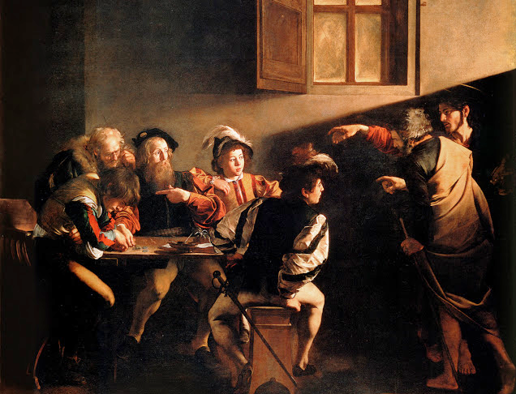
Abertura ano
Cristo na Empresa
Linhas orientadoras
Outubro 2021

Slide 2
Introdução
Caros amigos dos Grupos Cristo na Empresa,
No passado dia 28 de setembro realizou-se a reunião de arranque do ano “Cristo na Empresa”. Este documento é a base do que se apresentou, mas com o propósito de chegar a todos, tendo ou não participado no encontro.
A dinâmica de ser “Cristo na Empresa” enraizou-se na ACEGE e constitui um marco essencial para o seu caminho e para o cumprimento da sua missão de “Inspirar os líderes a viver o amor e a verdade como critério de gestão e com isso, transformarem as empresas e influenciarem a sociedade”. É tambem um instrumento para a nossa Visão de “construir uma comunidade de líderes que vivem com propósito e sentido de missão”.
Estamos em tempo de celebrar os 70 anos da ACEGE e por isso iremos promover o nosso Congresso Nacional, nos dias 4 e 5 de fevereiro de 2022. Será um momento de celebrar a história, mas sobretudo, um tempo para olhar o futuro, enquanto líderes, enquanto empresas, enquanto sociedade. O Congresso será mais do que os dias de encontro e por isso queremos, desde já, fazer um caminho conjunto com os grupos “Cristo na Empresa” e com cada um dos seus membros, partilhando informação, desafiando a uma reflexão conjunta e esperando o vosso contributo activo. A base será a “Economia de Francisco” e a possibilidade de ler o mundo e a nossa acção a partir do coração do Santo de Assis, e de tudo o que tem vindo a ser reflectido internacionalmente, em particular pelos jovens.
Este documento é por isso um alerta para que cada Grupo inicie o ano com a realização das sua reuniões mensais, e um desafio para que o grupo e cada membro possa entrar neste caminho de preparação do Congresso, neste caminho de transformação dos nossos corações, das nossas empresas e da sociedade onde vivemos.
Cristo escolheu-nos para participar nesta dinâmica e espera a nossa resposta!
A Equipa promotora do Congresso/ A Direcção da ACEGE

Slide 3
Agenda Encontro
    Oração inicial
    Boas-vindas e realidade CnE
    O Congresso Nacional ACEGE
    Desafios e informações para o ano

Slide 4
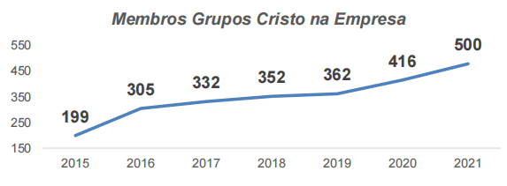
Objectivos programa CnE 2020/2021
Os CnE são a principal aposta da ACEGE e nesse sentido estamos empenhados em:
    Consolidar os grupos existentes
    . Ajudando os grupos a serem mais fiéis, mais unidos, mais profundos na partilha e reflexão
    . Reforçando a proximidade com os coordenadores e o conhecimento da realidade de cada grupo;
    . Realizando duas reuniões anuais de coordenadores para partilha de experiências.
    Crescer no número e NA abrangência sectorial e geográfica
    . Constituindo novos grupos e envolvendo mais líderes nesta dinâmica, atingindo os 500 membros no fim ano.
    Promover uma comunidade dos grupos CnE entre si e com a ACEGE
    . Promovendo acções de reflexão e aprofundamento da Fé conjuntas (retiro e peregrinação)
    . Reforçando a comunicação com uma newsletter mensal para os grupos
    . Sistematizando e disponibilizando novos temas no site
    . Propondo o envolvimento dos grupos e membros no Congresso Nacional e programas ACEGE
462
462

Slide 5
Agenda Encontro
    Oração inicial
    Boas-vindas
    O Congresso Nacional ACEGE
    Desafios e informações para o ano

Slide 6
Congresso Nacional ACEGE 2022
1. Objectivo:
  Congregar, inspirar e motivar os associados da ACEGE para a sua missão apostólica no trabalho:
  Oferecer uma experiência pessoal de pertença
  Promover um maior vinculo e união entre todos e com a ACEGE;
  Ganhar consciência de que é possível, em toda a qualquer circunstância, cumprir a nossa missão apostólica
  Afirmar no espaço público aquilo em que acreditamos, contribuindo para o debate público
  Promover a cultura do encontro com diversidade no debate (entre distintas visões e gerações)
2. Data e formato: 4 e 5 Fevereiro de 2022
  Tarde de sexta-feira e sábado todo o dia;
  Hibrido - com proposta de presencial para a maioria dos participantes
3. Publico alvo:
  Associados da ACEGE (600 participantes)
  Líderes organizacionais e decisores

Slide 7
Congresso Nacional ACEGE 2022
4. Tema:
Uma realidade que transforma!
contributos para o futuro de Portugal à luz da “Economia de Francisco”
  70 anos de história com várias gerações de líderes empresariais empenhados no futuro das suas empresas e do país, desafiam a ACEGE a promover um olhar sobre o ecossistema empresarial, contribuindo para procurar respostas para temas estruturais que afetam a vida das pessoas, empresas e do país.
  Um desafio que se enquadra no convite do Papa Francisco, inicialmente lançado aos jovens, de pensar a realidade económica à luz da “Economia de Francisco”, com um olhar de Fé, sem preconceitos mas com a liberdade de quem quer contribuir para o Bem Comum. Mas também na sequencia da Laudato Si, a visão da “Casa Comum” e da Frateli Tutti que nos consciencializa e apela para o “Amor ao próximo”.
  Um olhar que reafirme a presença transformadora da comunidade ACEGE e de Cristo na nossa vida, nas empresas e na sociedade, que permita dar corpo a uma economia baseada nas pessoas, e para as pessoas.

Slide 8
Congresso Nacional ACEGE 2022
4.1 Painéis Congresso
  Abertura - ACEGE 70 anos o passado-presente-e-futuro
  Homenagem aos associados com 25 e 40 anos de sócios
  1º. Uma realidade que me/nos transforma
  “Não fostes vós que me escolhestes; fui Eu que vos escolhi a vós e vos destinei a ir e a dar fruto, e fruto que permaneça” Jo 15; 16
  Como sinto este desafio? Como vivemos – ou temos vivido - esta realidade? Como nos podemos inspirar a estar mais unidos a todos (e a Deus)? Quem nos pode inspirar? A que me sinto chamado, a que missão?
    2º. Uma realidade que transforma as empresas
    Reconhecemos na empresa um bem social inestimável que tem origem na iniciativa, no risco e na capacidade de indivíduos, que só ganha sentido nos fins sociais que prossegue (código ética ACEGE)
    Que projectos nos podem inspirar? Que fracassos vivemos e que lições tirámos? Podemos influenciar mais? A que me comprometo?
3. Uma realidade que transforma a sociedade, o País
“O desenvolvimento é impossível sem homens retos, sem operadores económicos e homens políticos que sintam intensamente em suas consciências o apelo do bem comum”. (Caritas Veritate 71)
O que temos para propor ao país a partir da nossa experiência pessoal e profissional? Eu, enquanto líder, como decidiria?

Slide 9
Congresso Nacional ACEGE 2022
5. Um Congresso em Caminho …
Este é um Congresso que queremos seja um caminho, com um principio, um meio, mas sem um fim…
Um Congresso integrado na dinâmica da ACEGE, na realidade dos Grupos Cristo na Empresa, da ACEGE Next, e principalmente, integrado na realidade de cada um, como ponto de partida.
Fase 1 - Preparação: outubro / dezembro, envolvimento dos associados numa reflexão ampla sobre o tema e dinâmica propostas, através de debate, grupos de reflexão e trabalho sobre as grandes temáticas para o congresso:
        Núcleos com a liderança de temas sectoriais/regionais;
        Grupos Cristo na Empresa
        Acege Next e a Economia de Francisco Portugal;
        Associações católicas de profissionais: Juristas, Médicos e outras
Fase 2- Congresso Nacional – fevereiro
Fase 3 - Síntese e documento final – março/abril. Como fazer vida e comunicar?

Slide 10
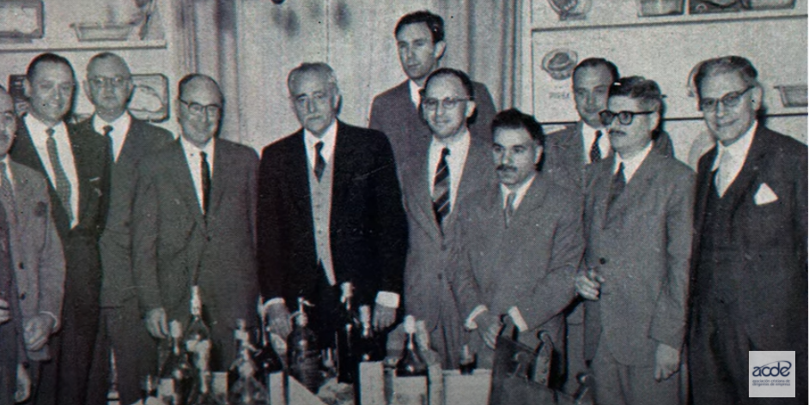
Como fonte de inspiração recomendamos que veja o documentário sobre a vida e obra de Enrique Shaw, o empresário santo (até ao minutio 8,42).
https://www.youtube.com/watch?v=UvrnLSycu7g&t=144s

Slide 11
Enrique Shaw
. Filme sobre vida - https://www.youtube.com/watch?v=UvrnLSycu7g&t=144s
- https://www.youtube.com/watch?v=Y8r-GxbShNA
Ken Costa https://www.youtube.com/watch?v=yruyGzI2IvM&t=102s – viver com propósito https://www.kencosta.com/wp-content/uploads/2020/02/HD2_LoRes.mp4 - chamados a agir https://www.kencosta.com/wp-content/uploads/2020/02/Ep4_LR.mp4 - transformar a cultura do mundo +3 min
Girl Move https://www.youtube.com/watch?v=ELLwQ7MQTgU

Slide 12
Agenda Encontro
    Oração inicial
    Boas-vindas
    O Congresso Nacional ACEGE
    Desafios e informações para o ano
    Debate e partilha

Slide 13
Desafios aos Grupos CnE 2021/2022
Uma realidade: que me transforma; transforma as empresas; transforma o país
1. Reiniciar actividade anual do Grupo
3. Participar nas sessões gerais de agregação e síntese dos grupos
4. Participar no Congresso com todos os membros do grupo
Marcar reuniões anuais e acontecerem
Eleger e indicar o coordenador do ano
Dar conhecimento de alguma necessidade para o bom funcionamento grupo
2. Realizar as reuniões de Out. a Dez. sobre os 3 temas de preparação para o Congresso
Liderar a síntese dos CnE para o Congresso;
A presença de todos é essencial .
5. Participar no Retiro
e na Peregrinação a Fátima
Compromisso Pagamentos Pontuais (CPP)
Liderar alguma das três sessões;
Dar testemunho do grupo, ou participar nas sessões
7. Envolver a empresa nos programas da ACEGE
Retiro – março
Entidades familiarmente responsáveis (efr)
Semáforo da Pobreza
Disponibilizarem uma síntese da reunião e possíveis ideias para o Congresso.
Uma reflexão partindo da experiência pessoal, no que foi negativo e positivo
Peregrinação – junho
6. Concorrer ao concurso
de Presépios na empresa
Como empresa: Grande, média ou pequena
Como grupo de trabalhadores
Individualmente

Slide 14
Linhas para debate temas outubro a dezembro
“Não fostes vós que me escolhestes; fui Eu que vos escolhi a vós e vos destinei a ir e a dar fruto, e fruto que permaneça” Jo 15; 16
Novembro
Uma realidade que transforma a empresa
Dezembro
Uma realidade que transforma o país
Outubro
Uma realidade que me transforma
“O desenvolvimento é impossível sem homens rectos, sem operadores económicos e homens políticos que sintam intensamente em suas consciências o apelo do bem comum”. (CV71)
Quais os principais temas que devíamos ter em conta para o desenvolvimento do país (A garantia da liberdade; o princípio da Subsidiariedade e a necessidade de um novo relacionamento do publico / Privado; a sustentabilidade do modelo social, económico e ambiental; a qualidade da educação…)
A vivência cristã do trabalho potencia a empresa como uma comunidade de pessoas / famílias, o seu valor global e os fins sociais que prossegue
Que projectos transformadores considero serem boas-práticas (Pag. Pontuais; EFR; Semáforo, outros)
Olhando para a história da minha vida onde fui transformado? Em que estou diferente?
Onde consigo identificar a transformação da empresa / área de responsabilidade?
Que projectos / politicas consigo identificar que foram promotoras de uma nova cultura empresarial? Como foram implementados? E quais os projectos que fracassaram?
Como nos devemos preparar para o futuro e a nova organização do trabalho?
E o que me afasta de cumprir essa missão (falta de liberdade interior; falta de consciência da missão que me é pedida; dificuldade em mudar de estilo de vida e liderança)? Sou capaz de identificar algumas dessas situações?
Como vivo este chamamento de Cristo para assumir uma missão na empresa?
O que me fez aderir e assumir esta missão?
Como podemos construir uma sociedade do Encontro, do Cuidado e da Confiança Social
Que contributo podemos dar para o desenvolvimento de Portugal;

Slide 15
Calendário acções CnE 2020 / 2021
Outubro | . Reunião Grupo sobre “Uma realidade que me transforma” . Participação no Concurso de Presépios 2021 . 13 às 18h - Missa de abertura ano ACEGE com D. Ornelas . 27 - 9h - Pequeno-almoço debate sobre tema 1
Novembro | . Reunião Grupo sobre “Uma realidade que transforma a minha empresa” . 24 - 9h - Pequeno-almoço debate tema 2
Dezembro | . Entrega presépio . Reunião Grupo sobre “Uma realidade que transforma o país”
Janeiro | .12 Pequeno almoço-debate sobre tema 3
Fevereiro Março | . 4 e 5. Congresso Nacional ACEGE – 70 anos .17 Reunião coordenadores .25 a 27 Retiro com Pe. José Pinheiro
Junho | . Peregrinação Fátima
Julho | 7. Encontro Encerramento ano e coordenadores
Notes:
Bernardo Macedo - Porto

Slide 16
Qualquer dúvida ou sugestão
        cristonaempresa@acege.pt
        j.libano@acege.pt
        91.9986683
Notes:
Bernardo Macedo - Porto

